Slide 1
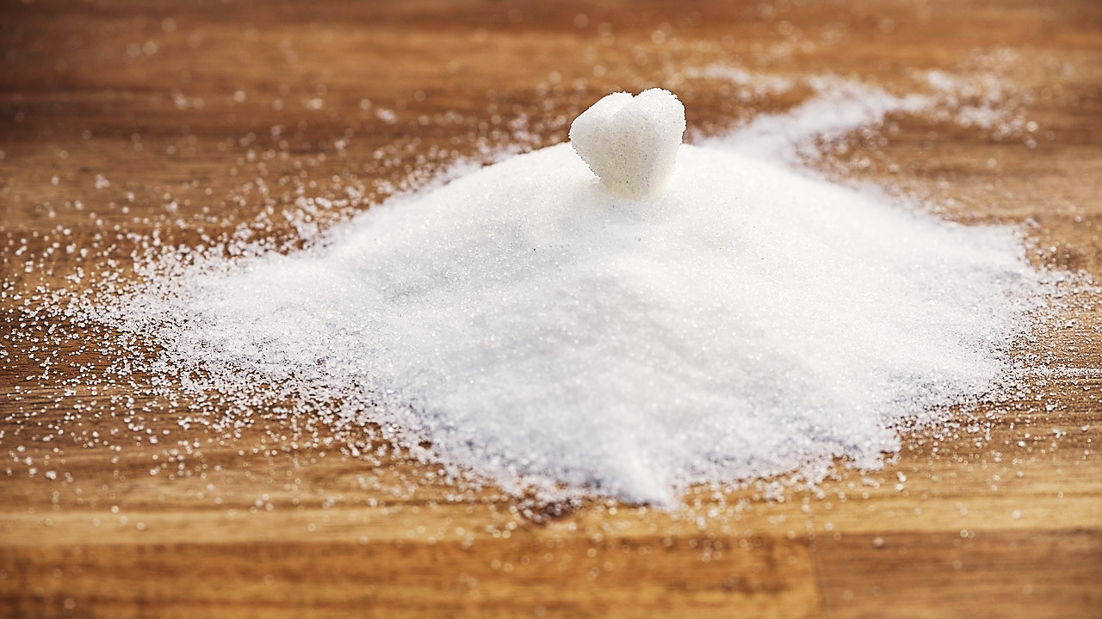
SACHARIDY
(1)

Slide 2
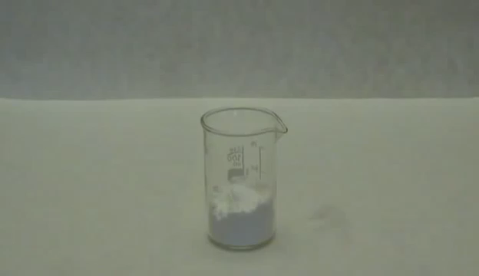
(2)

Slide 3
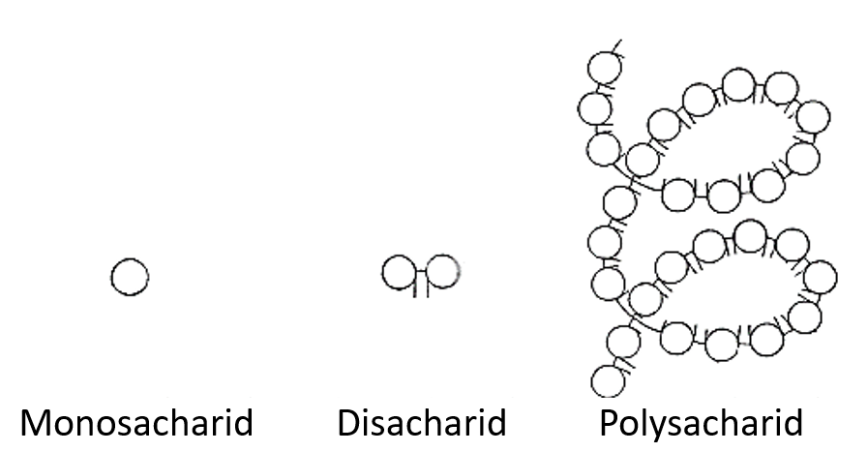
ROZDĚLENÍ
(3)
MONOSACHARIDY
OLIGOSACHARIDY (2-10 monosacharidových jednotek)
POLYSACHARIDY ( >10 monosacharidových jednotek)

Slide 4
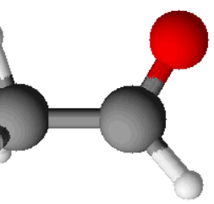
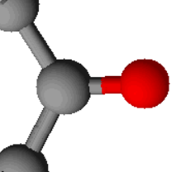
STRUKTURA MONOSACHARIDŮ
Prvky C, O, H
ACYKLICKÉ – karbonylová skupina
aldehydová – na konci
ketonová – uvnitř
CYKLICKÉ

Slide 5
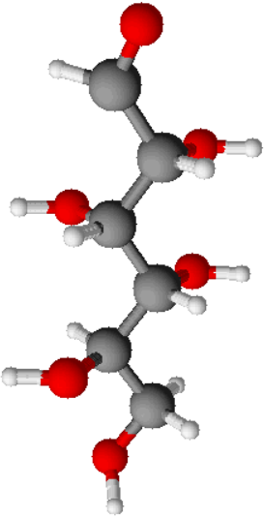
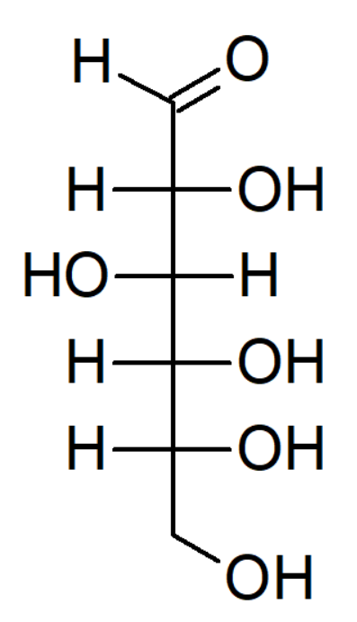
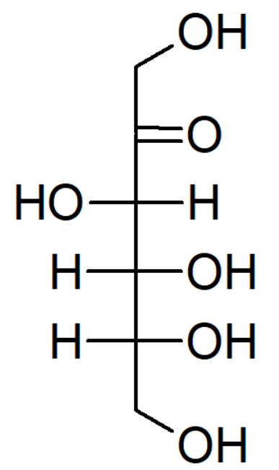
ACYKLICKÉ MONOSACHARIDY
FISCHERŮV VZOREC X SKUTEČNOST
konfigurace d/l

Slide 6
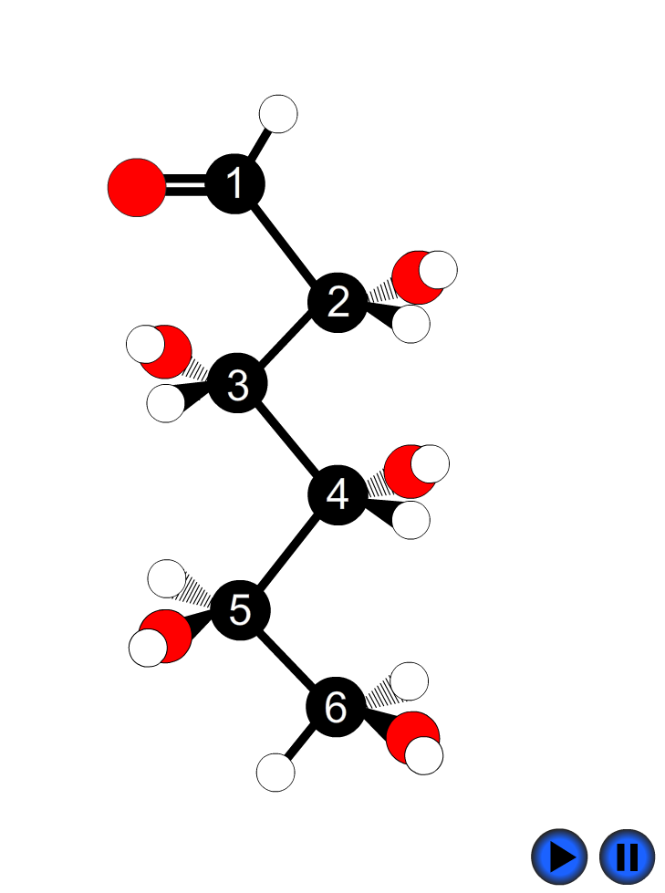
Animace 1 – Natočení molekuly glukosy

Slide 7
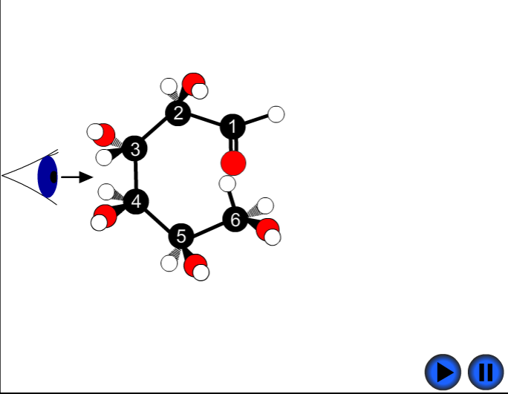
Animace 2 – Přepis do Fischerova vzorce

Slide 8
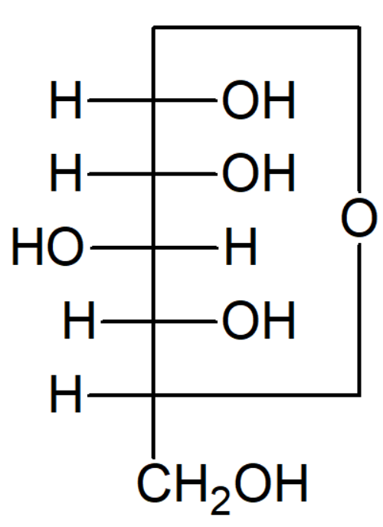
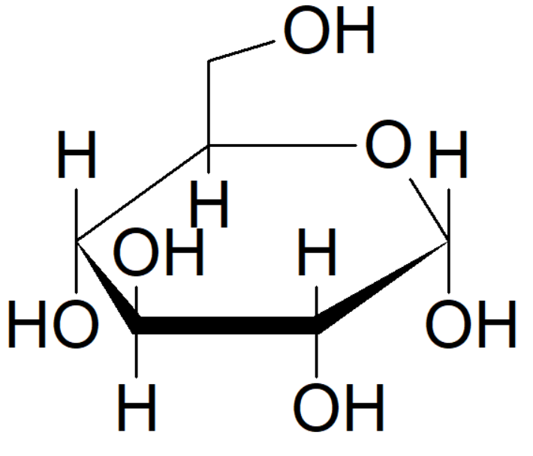
CYKLICKÉ MONOSACHARIDY
TOLLENSŮV VZOREC
vnitřní interakce mezi 1.
uhlíkem a –OH skupinou na
5. uhlíku
HAWORTHŮV VZOREC
zobrazení skutečné
struktury

Slide 9

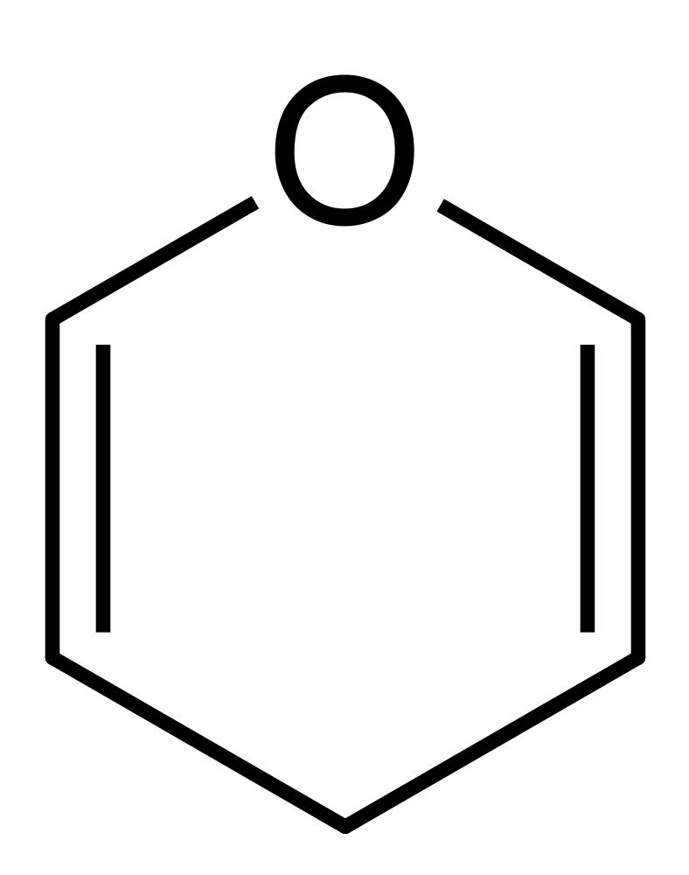
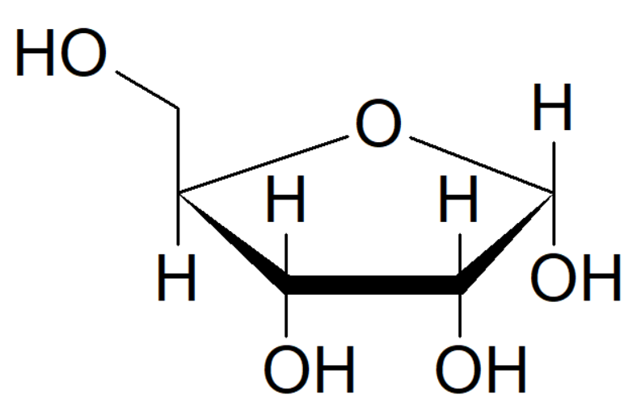
CYKLICKÉ MONOSACHARIDY
5členný cyklus – furanosa furan pyran
6členný cyklus – pyranosa
anomery α/β

Slide 10
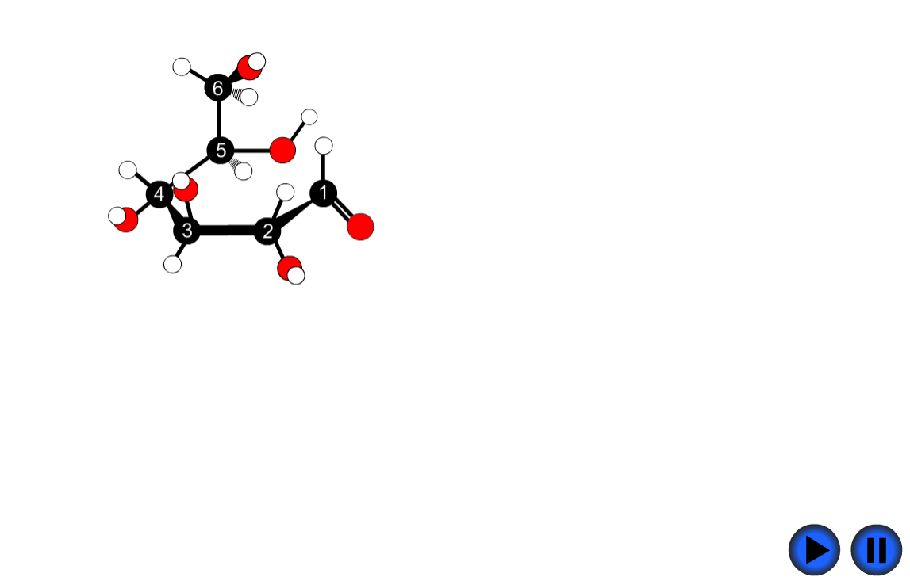
Animace 3 – Cyklizace glukosy, anomery

Slide 11
ZDROJE
Cukr Krystalový: Kostka Cukru - Fotografie zdarma na Pixabay. In: Pixabay: Úžasné obrázky zdarma [online]. c2018, 16. 7. 2017 [cit. 2018-04-22]. Dostupné z: https://pixabay.com/cs/cukr-krystalov%C3%BD-cukr-kostka-cukru-2510536/
Dehydratace cukru kyselinou sírovou. YouTube [online]. c2018 [cit. 2018-04-20]. Dostupné z: https://www.youtube.com/watch?v=rOowgw9N2YQ
TAYLOR BALTIMORE, Angela. File:Saccharide-illustration.gif. In: Wikimedia Commons [online]. 2018, 1. 8. 2014 [cit. 2018-04-22]. Dostupné z: https://commons.wikimedia.org/wiki/File:Saccharide-illustration.gif

